Slide 1

Final Report
主題: LabVIEW超音波感測器波高之資料擷取
日期:2021/06/20
報告人：施文育
Reading Report Wen-Yu, Shih
1/15

Slide 2
Outline
動機與目標概述
MYSQL介紹
程式架構
成果展示
Reading Report Wen-Yu, Shih
2/15
Notes:
大綱
1.針對PIV介紹
2.實驗方法(儀器 方法 分析)
3.結果分析及討論
4.未來展望

Slide 3
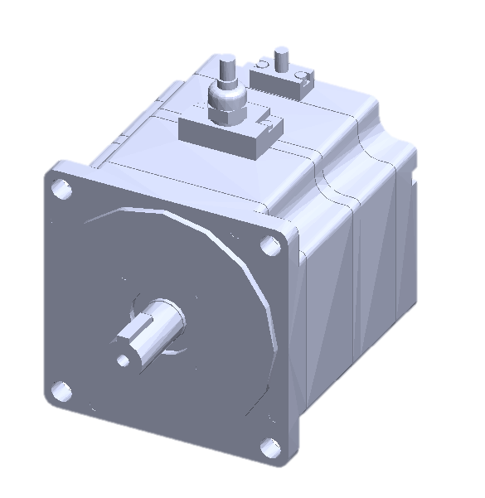
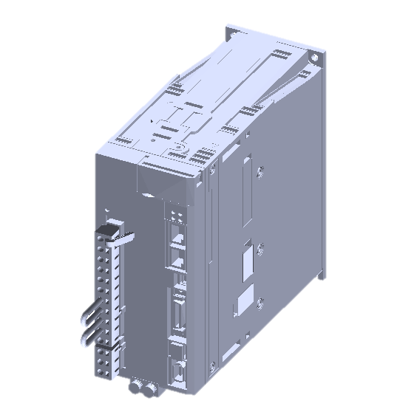
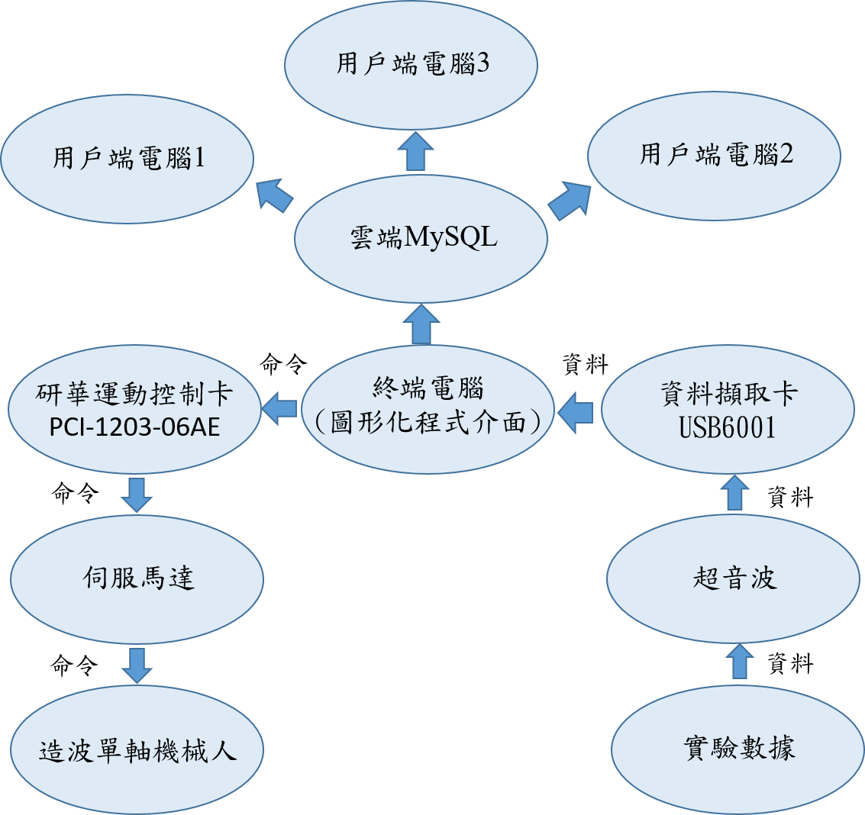
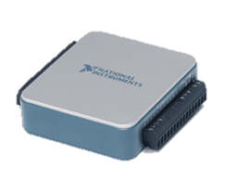
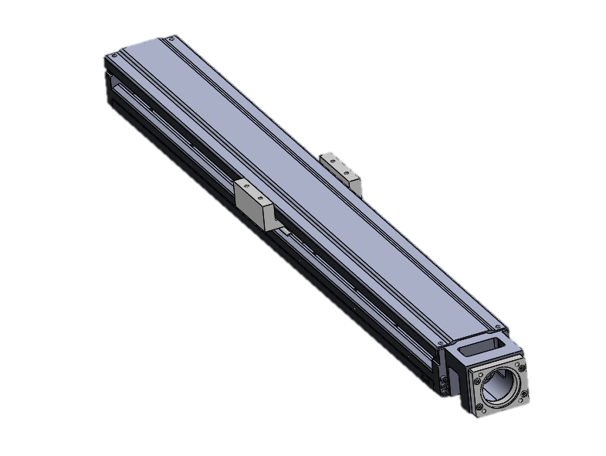
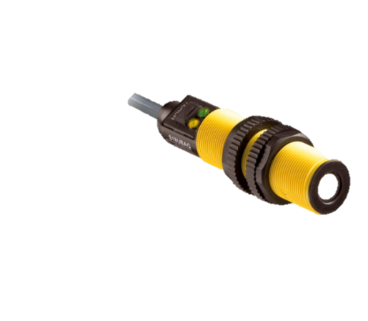
Introduction
Reading Report Wen-Yu, Shih
3/15

Slide 4
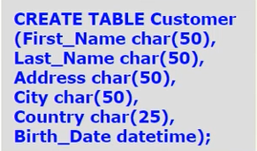
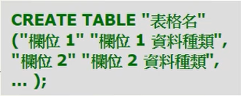
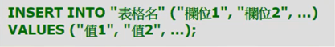
Introduction
MYSQL語法介紹
1.建表格(create table)
2.輸入資料(insert data)
Reading Report Wen-Yu, Shih

Slide 5
Method
程式架構----Part1:資料擷取
1.取樣率:每秒處理的資料數
2.取樣數:一次進入資料擷取系統的資料數
3.依照取樣率、取樣數決定每個資料點擷取時間
4.利用迴圈控制延遲(每次取樣的間隔)
5.將時間陣列和資料陣列結合
Reading Report Wen-Yu, Shih
Notes:
。

Slide 6
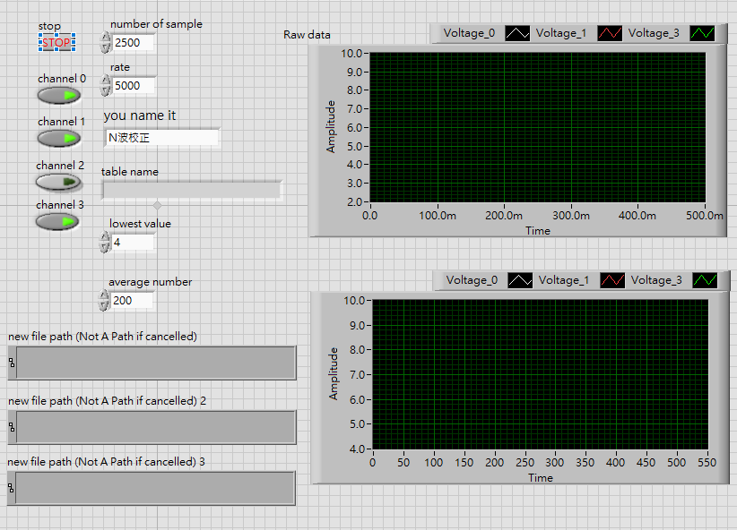
Method
Reading Report Wen-Yu, Shih
Notes:
。

Slide 7
Method
程式架構----Part2:感測器開關
目標:將開關上的channel資料欄刪除，只上傳已開啟之channel之擷取資料
需要刪除項目:
刪除資料點
刪除建表格(create table)所需要欄位
刪除插入資料(insert table)時所需的欄位名稱
Reading Report Wen-Yu, Shih
Notes:
。

Slide 8
Method
Reading Report Wen-Yu, Shih
Notes:
。

Slide 9
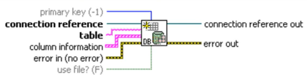
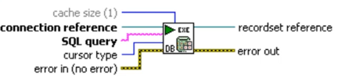
Method
程式架構----Part3:資料上傳
建表格(DB Tool Create Table)
差入資料(DB Tool Insert data)
Reading Report Wen-Yu, Shih
Notes:
。

Slide 10
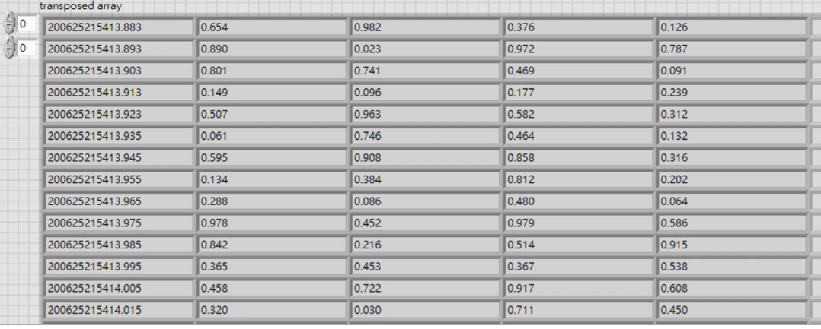
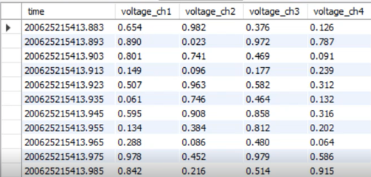
Method
Reading Report Wen-Yu, Shih
Notes:
。

Slide 11
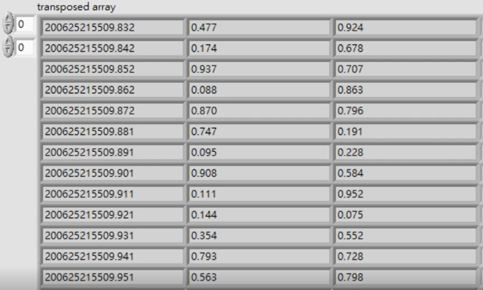
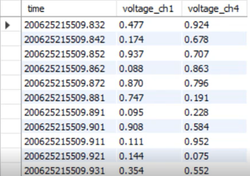
Method
Reading Report Wen-Yu, Shih
Notes:
。

Slide 12
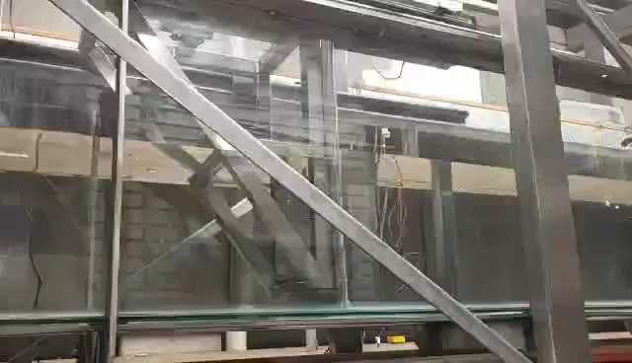
Result
Reading Report Wen-Yu, Shih
Notes:
。

Slide 13
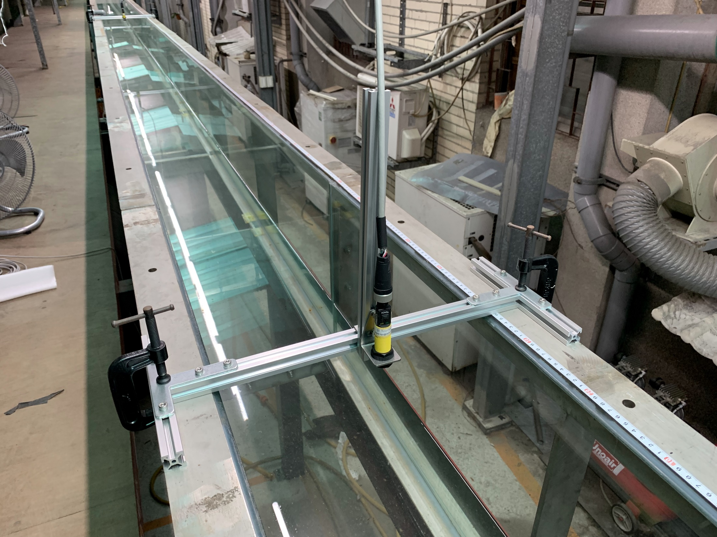
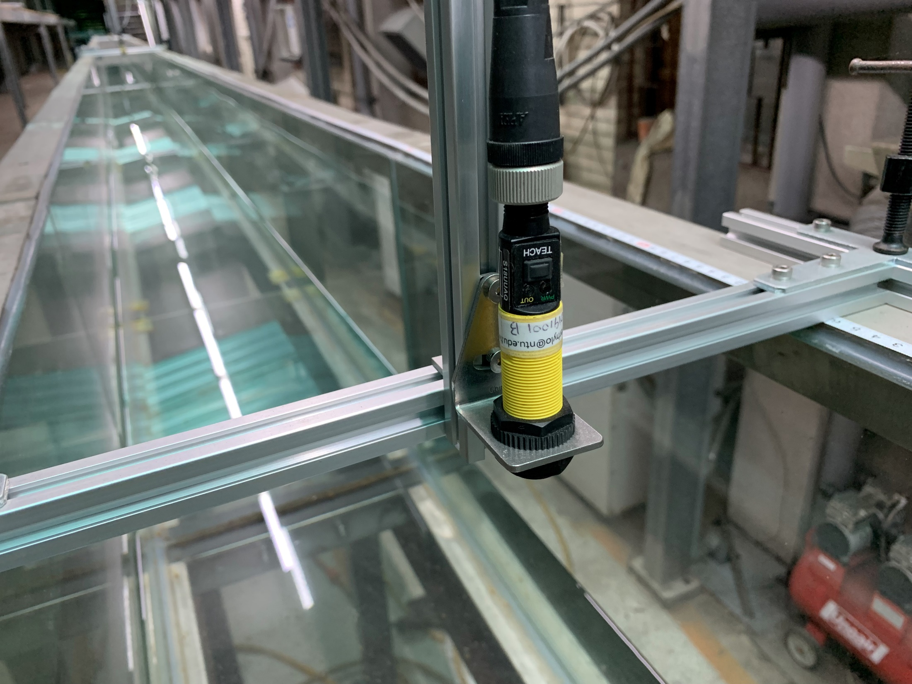
Result
Reading Report Wen-Yu, Shih
Notes:
。

Slide 14
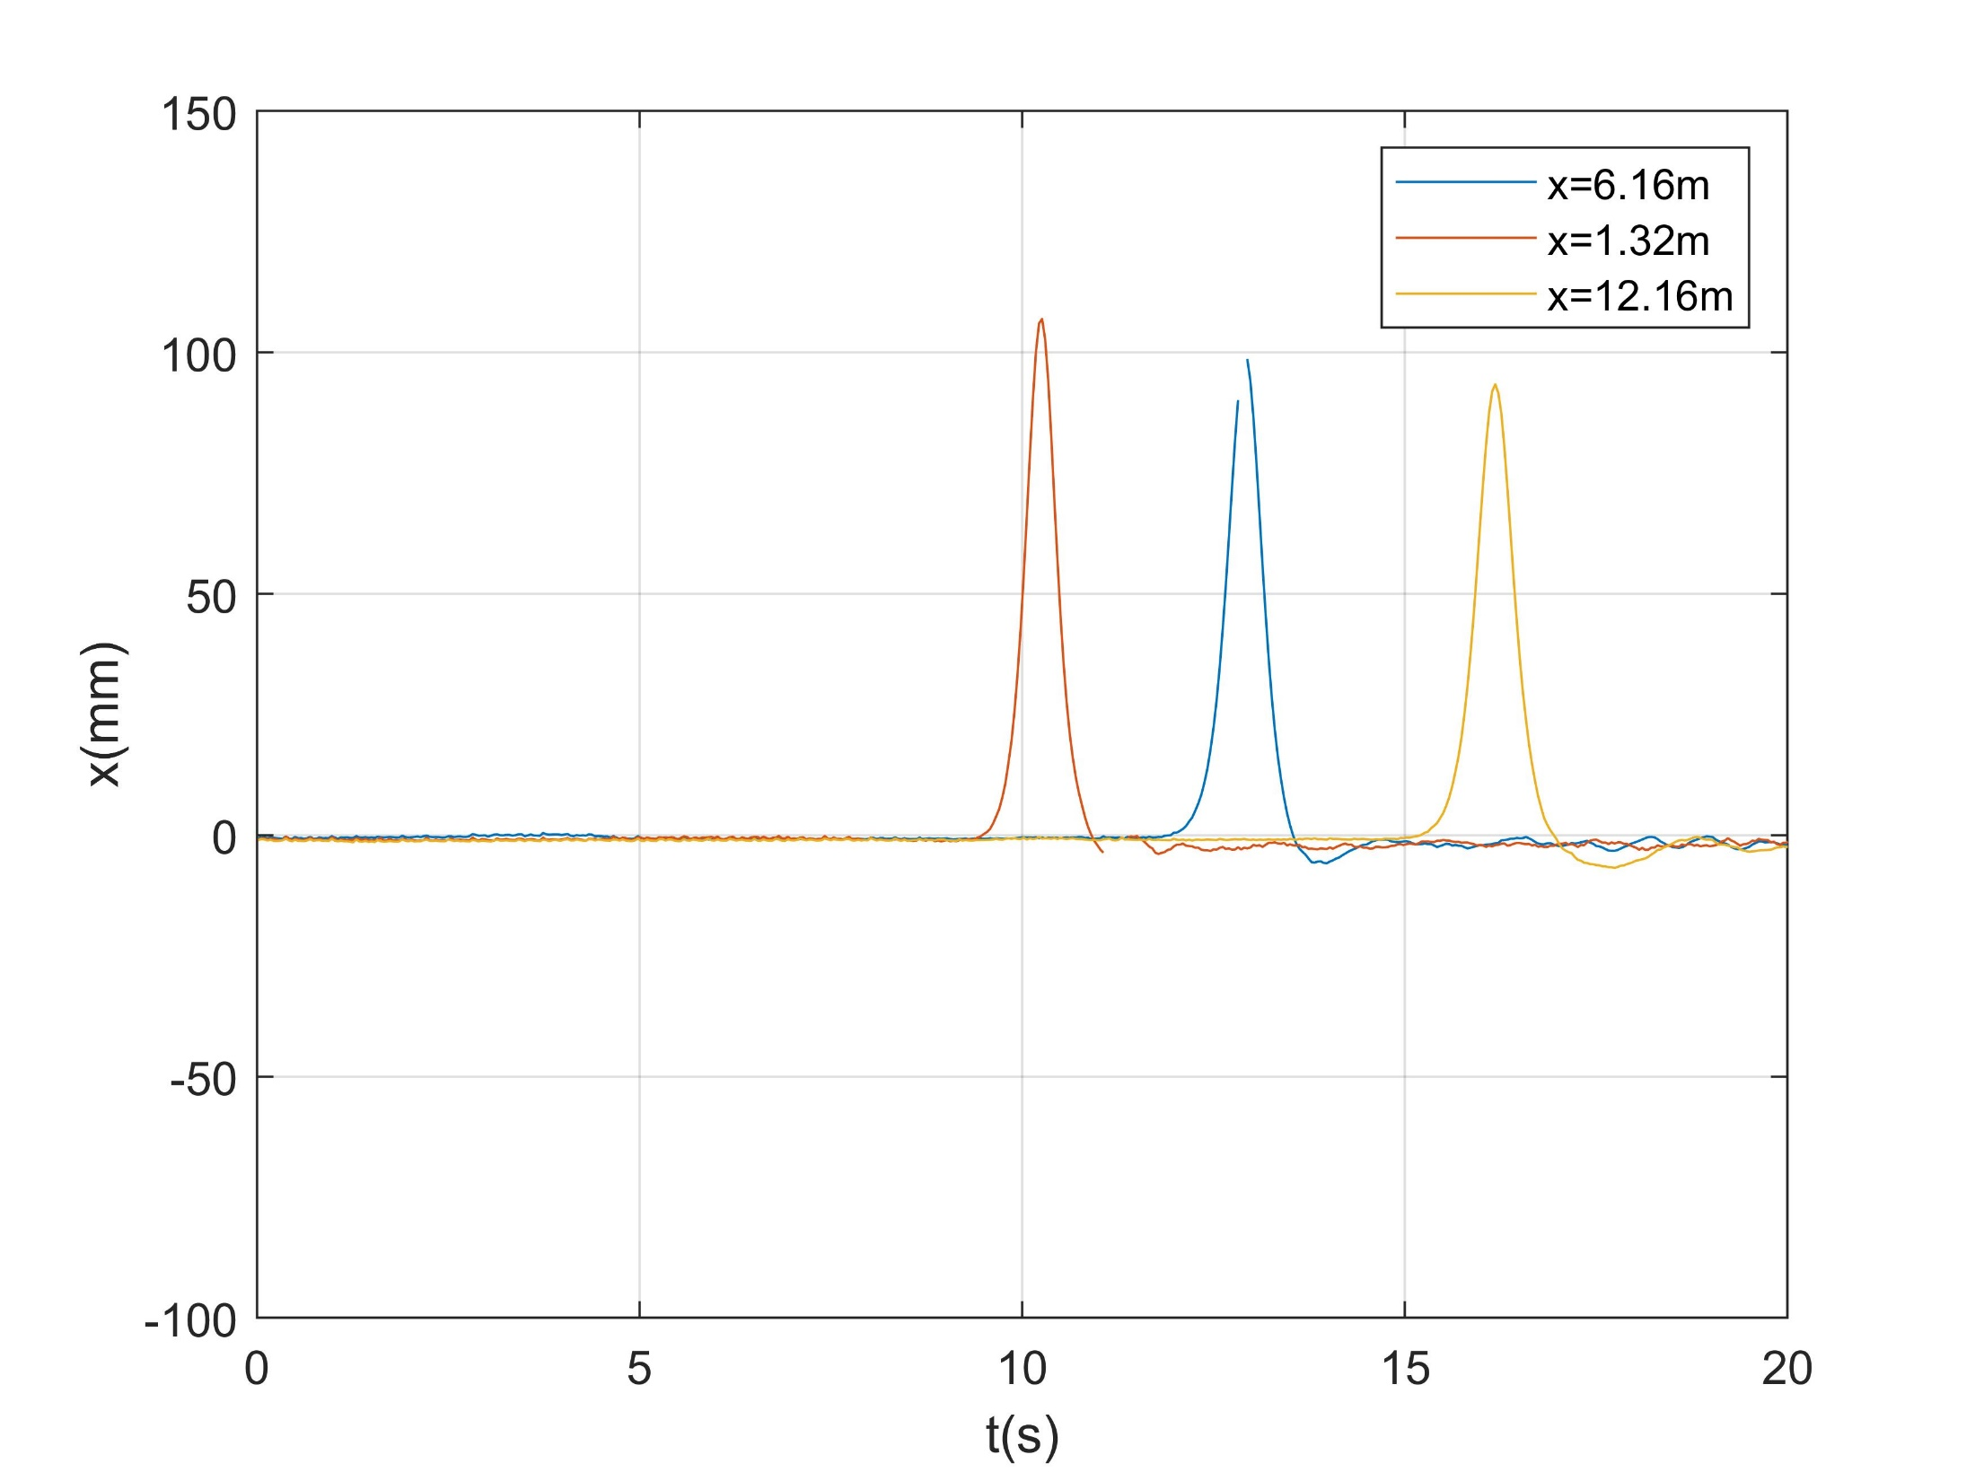
Result
Reading Report Wen-Yu, Shih
Notes:
。

Slide 15
The end
Reading Report Wen-YU, Shih

